Slide 1
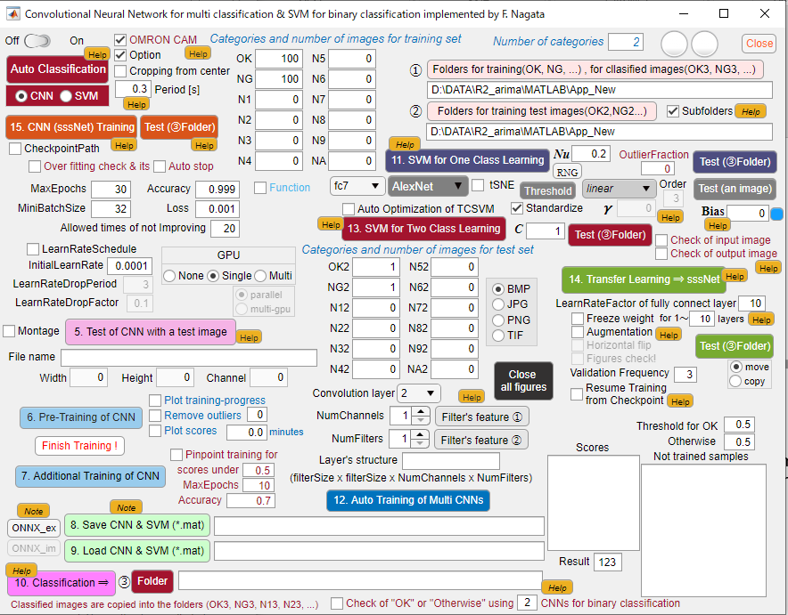
‣ラップフィルム製品の画像を対象として欠陥検出を行う．
‣前処理として，テンプレートマッチングを行う．
‣InceptionV3ベースの転移学習によって良品・不良品する．
畳み込みニューラルネットワーク(CNN)の
転移学習を用いたラップフィルムの不良品検出
ーInseptionV3 の転移学習によるCNNの設計と評価ー
‣ラップフィルム製品の画像を対象として欠陥検出を行う．
‣前処理として，テンプレートマッチングを行う．
‣学習済みのCNNはInceptionV3 を用い，2クラス分類用に終段にある
全結合層部を置き換えた転移学習用の新たなCNNを設計し，追加学習させる．
‣良品と不良品のテスト画像に対する分類性能を評価する．
Fig. 1 An example of extracted image using the template matching technique.
Fig. 2 A part of main dialog developed on MATLAB system to user-friendly design original CNN.

Slide 2
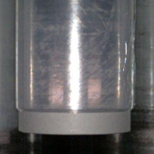
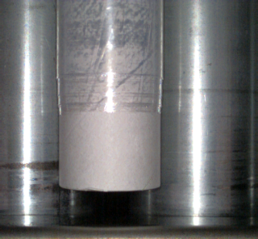
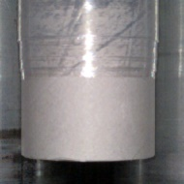
‣ラップフィルム製品の画像を対象として欠陥検出を行う．
‣前処理として，テンプレートマッチングを行う．
‣InceptionV3ベースの転移学習によって良品・不良品する．
畳み込みニューラルネットワーク(CNN)の
転移学習を用いたラップフィルムの不良品検出
‣ラップフィルム製品の画像を対象として欠陥検出を行う．
‣前処理として，テンプレートマッチングを行う．
‣学習済みのCNNはInceptionV3 を用い，2クラス分類用に終段にある
全結合層部を置き換えた転移学習用の新たなCNNを設計し，追加学習させる．
‣良品・不良品画像の分類性能を評価する．
Template image
Original image
Extracted image
Fig. 1 An example of extracted image using the template matching technique.
Fig. 2 A part of main dialog developed on MATLAB system to user-friendly design original CNN.

